Slide 1
ERD
Notes:
Trong chương 3 phân tích thành phần xử lý ta tập trung vào việc phân tích và tìm ra các chức năng cho hệ thống. Mà không quan tâm đến dữ liệu
Trong phần này đề cập đến mô hình ứng với mức quan niệm về dữ liệu.
Nội dung trong mô hình quan niệm về dữ liệu sẽ đề cập đến mô hình thực thể - kết hợp: một mô hình giàu ngữ nghĩa, rất thuận lợi để người dùng có thể hiểu được những đối tượng, quan hệ chính trong tổ chức để có thể góp ý với người phân tích hệ thống trước khi thực hiện những bước tiếp theo.

Slide 2
Mô hình dữ liệu quan niệm
Mục tiêu
  Mô tả thành phần dữ liệu của hệ thống (các thực thể/đối tượng dữ liệu và quan hệ của chúng)
  Độc lập với mọi hệ quản trị CSDL và cách thức sử dụng nó
Tiêu biểu: Mô hình thực thể kết hợp (Entity Relationship Diagram - ERD) do Chen đề xuất năm 1976 (“The entity-relationships model - Toward a unified view of data”)
Notes:
Mô hình mối quan hệ thực thể được giới thiệu bởi Chen năm 1976, sau đó được đề xuất cập nhật sửa chữa bởi một số chuyên gia như Swenson, Elmari (1979), Senko…

Slide 3
Giới thiệu
Mô hình thực thể mối quan hệ:
  Dùng để xây dựng mô hình dữ liệu mức ý niệm
  Là một công cụ giao tiếp giữa người thiết kế CSDL và người sử dụng trong giai đoạn phân tích
  Được dùng phổ biến
Mô hình ER là cách biểu diễn luận lý và chi tiết về dữ liệu cho một tổ chức hay một lĩnh vực nghiệp vụ.
  Bao gồm các kiểu thực thể (entity), các mối quan hệ giữa các kiểu thực thể (relationship), các thuộc tính của thực thể (attribute)
  Thường được biểu diễn bằng sơ đồ thực thể mối quan hệ

Slide 4
Ví dụ
Bài toán quản lý đề án của một công ty
  Một công ty gồm nhiều phòng ban, mỗi phòng ban có tên, mã số và một người quản lý (cũng là nhân viên của công ty). Chúng ta cũng sẽ lưu trữ ngày bắt đầu nhận chức của người trưởng phòng này.
  Mỗi phòng ban sẽ chịu trách nhiệm quản lý một số đề án, mỗi đề án cần lưu trữ mã số, tên và có một địa điểm đề án.

Slide 5
Ví dụ (tt)
  Thông tin của mỗi nhân viên gồm: mã nhân viên, họ tên, địa chỉ, lương, giới tính, và ngày sinh. Mỗi nhân viên làm việc cho (works_for) một phòng ban duy nhất nhưng có thể tham gia vào (works_in) nhiều đề án. Chúng ta cũng sẽ lưu trữ số giờ trong tuần mà mỗi nhân viên tham gia vào mỗi đề án. Mỗi nhân viên sẽ có một người quản lý trực tiếp (supervise) và thông tin của người quản lý này cũng sẽ được lưu trữ lại.
  Mỗi nhân viên có thể có một vài thân nhân. Mỗi thân nhân có tên, giới tính, ngày sinh và mối quan hệ với nhân viên.

Slide 6
Các thành phần của mô hình ER
Thực thể (Entity)
  Vd: Cán bộ, Sinh viên, … là các thực thể trong bài toán quản lý trường học.
  Một thực thể là một “vật” hay một “đối tượng” trong thế giới thực, phân biệt được với những đối tượng khác.
  Trong CSDL, thực thể được mô tả bởi một tập các thuộc tính.
    Ví dụ, một thực thể nhân viên được mô tả bởi mã số nhân viên, họ tên, tuổi, bậc lương, địa chỉ,…Mỗi thực thể cụ thể sẽ có một giá trị cho mỗi thuộc tính của nó
Notes:
Mô hình mối quan hệ thực thể được giới thiệu bởi Chen năm 1976, sau đó được đề xuất cập nhật sửa chữa bởi một số chuyên gia như Swenson, Elmari (1979), Senko…

Slide 7
Các thành phần của mô hình ER
Kiểu thực thể (Entity Type)
  Một kiểu thực thể là một tập hợp các thực thể cùng kiểu, nghĩa là cùng được thể hiện bởi một tập đặc trưng hay thuộc tính.
  Vd:
    Tập hợp sinh viên trong một khoa, tập hợp các môn học… là KTT.
    Kiểu thực thể gồm tất cả các thực thể sinh viên có thể được tham chiếu bằng tên Sinh_Vien.
Notes:
Mỗi sinh viên là một thực thể, các thực thể sinh viên này đều được thể hiện qua một tập thuộc tính (như mã sinh viên, họ tên, tuổi, quê quán…). Một kiểu thực thể thường được tham chiếu đến bằng cách dùng tên.

Slide 8
Các thành phần của mô hình ER
Quan hệ (relationship)
  thể hiện mối quan hệ ràng buộc lẫn nhau trong một kiểu thực thể hay nhiều kiểu thực thể.
  có thể hiểu là quan hệ tự nhiên giữa các thực thể có kiểu khác nhau.
  Ví dụ:
    Quan hệ giữa một khách hàng và một lần bán hàng, giữa một mặt hàng và một lần mua hàng…
    Quan hệ “thuộc” giữa kiểu thực thể Sinh Viên với kiểu thực thể Khoa
    Quan hệ “dự thi” giữa kiểu thực thể Sinh Viên với kiểu thực thể Môn Học
    Một trong các bước quan trọng khi thành lập mô hình ER là chọn kiểu thực thể và phát hiện rõ các mối liên hệ giữa chúng.

Slide 9
Các thành phần của mô hình ER
Thuộc tính
  Một kiểu thực thể có một tập các tính chất đặc trưng gọi là thuộc tính.
  Mỗi thực thể được xác định bởi một bộ giá trị các thuộc tính, các giá trị đó nằm trong một miền xác định ứng với từng thuộc tính.
  Trong mô hình ER có nhiều kiểu thuộc tính: thuộc tính đơn và thuộc tính phức hợp, thuộc tính đơn trị và thuộc tính đa trị, thuộc tính được lưu trữ và thuộc tính được suy diễn.

Slide 10
Các thành phần của mô hình ER (tt) – Thuộc tính
Các loại thuộc tính
  Thuộc tính đơn:
    là thuộc tính không phân chia được thành những thành phần nhỏ hơn,
    vd thuộc tính Bậc lương của kiểu thực thể Nhan_Vien.
  Thuộc tính phức hợp
    là thuộc tính có thể phân chia thành các phần nhỏ hơn (chia thành các thuộc tính khác nữa).
    Vd thuộc tính Họ tên trong trong kiểu thực thể Nhan_Vien có thể chia thành Họ, Tên đệm và Tên.

Slide 11
Các thành phần của mô hình ER (tt) – Thuộc tính
  Thuộc tính đa trị.
    Thuộc tính có một tập hợp các giá trị cho cùng một thực thể
    Vd một nhân viên có thể có nhiều hơn một số điện thoại hay một giáo viên có thể đảm nhiệm nhiều môn học.
Notes:
- Một số thuộc tính có liên quan đến nhau theo kiểu biết giá trị của thuộc tính này có thể tính được giá trị của thuộc tính kia. Ví dụ biết được ngày sinh có thể suy ra tuổi. Thuộc tính ngày sinh được gọi là thuộc tính lưu trữ và thuộc tính tuổi được gọi là thuộc tính suy diễn.

Slide 12
Các thành phần của mô hình ER (tt)
Khóa (danh định)
  Một th.t hay một tập tối thiểu các th.t mà các giá trị của chúng nhận dạng một thực thể một cách duy nhất trong một kiểu thực thể gọi là khóa (danh định) của kiểu thực thể đó.
Vd:
  Xét kiểu thực thể sinh viên gồm các thuộc tính họ tên, ngày sinh, lớp. Khi đó họ tên có thể lấy làm thuộc tính khóa nếu trong lớp không có sinh viên nào trùng tên.
  Với kiểu thực thể khách hàng, cần quan tâm các thuộc tính tên, địa chỉ, địa chỉ giao hàng, số điện thoại…
Trong phân tích thiết kế hệ thống thường phân ra làm 3 loại thuộc tính: thuộc tính khóa (danh định), thuộc tính mô tả và thuộc tính kết nối (thiết lập quan hệ).

Slide 13
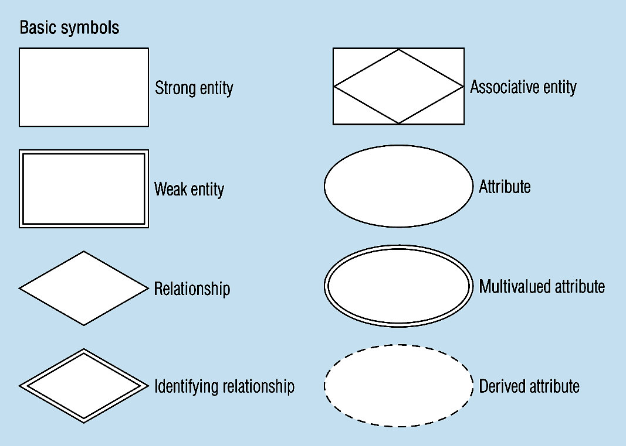
Các thành phần của mô hình ER (tt)
Các ký hiệu cơ bản của ER
Thực thể đặc biệt đồng thời là quan hệ
Thực thể
Thuộc tính
Quan hệ

Slide 14
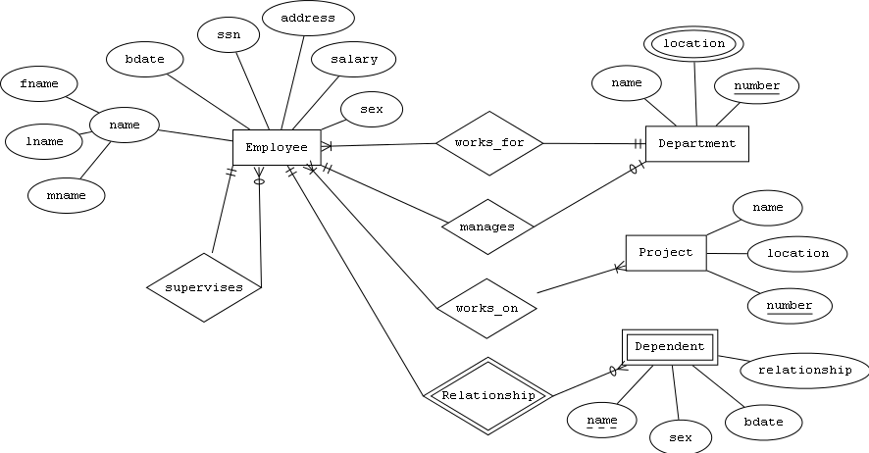
Ví dụ ERD – Các kiểu thực thể:
Employee, Department, Project, Dependent

Slide 15
Quan hệ và Kiểu quan hệ
Quan hệ (relationship)
  Thể hiện mối quan hệ ràng buộc lẫn nhau trong một tập thực thể hay nhiều tập thực thể.
  Có thể hiểu là quan hệ tự nhiên giữa các thực thể có kiểu khác nhau.
  Ví dụ:
    Quan hệ giữa một khách hàng và một lần bán hàng, giữa một mặt hàng và một lần mua hàng…
    Quan hệ “thuộc” giữa tập thực thể Sinh Viên với tập thực thể Khoa
  Một trong các bước quan trọng khi thành lập mô hình ER là chọn tập thực thể và phát hiện rõ các mối liên hệ giữa chúng.
Notes:
Quan hệ “dự thi” giữa tập thực thể Sinh Viên với tập thực thể Môn Học

Slide 16
Quan hệ và Kiểu quan hệ (tt)
Kiểu quan hệ (relationship type)
  Là một tập các mối kết hợp – hay tập các mối quan hệ giữa các thực thể trong các kiểu thực thể tham gia vào mối quan hệ đó.
  Thể hiện của quan hệ (relationship instances): là mối quan hệ kết hợp giữa các thể hiện của thực thể.
Có thể hình dung kiểu quan hệ và thể hiện của quan hệ như là kiểu thực thể và thực thể.
Xem hình minh họa sau:

Slide 17
Quan hệ và Kiểu quan hệ (tt)
Giữa 2 kiểu thực thể có thể tồn tại nhiều hơn 1 mối quan hệ.
Ví dụ:
  Mối quan hệ MANAGES and WORKS_FOR là những mối quan hệ riêng biệt giữa 2 kiểu thực thể EMPLOYEE và DEPARTMENT, nhưng với ngữ nghĩa hoàn toàn khác nhau.

Slide 18
Ví dụ ERD - Các kiểu quan hệ: works_for, manages, works_on, supervises, relationship

Slide 19
Thực thể mạnh, yếu
Thực thể mạnh (strong entity):
  Tồn tại độc lập với các kiểu thực thể khác
  Có 1 đặc tính duy nhất (danh định – identifier)
  Là chủ nhân (owner) nếu có 1 kiểu thực thể yếu khác dựa vào nó
  Thể hiện trên sơ đồ bằng hình chữ nhật cạnh đơn

Slide 20
Thực thể mạnh, yếu
Thực thể yếu (week entity):
  Tồn tại phụ thuộc vào một kiểu thực thể mạnh khác và không thể tồn tại độc lập
  Không có danh định cho bản thân
  Có 1 thuộc tính đóng vai trò danh định riêng phần (partial identifier)
  Danh định đầy đủ (full identifier): kết hợp danh định riêng với danh định của owner
  Thể hiện trên sơ đồ bằng hình chữ nhật cạnh đôi
Notes:
Suppose that a DEPENDENT entity is identified by the dependent’s first name and birhtdate, and the specific EMPLOYEE that the dependent is related to. DEPENDENT is a weak entity type with EMPLOYEE as its identifying entity type via the identifying relationship type DEPENDENT_OF

Slide 21
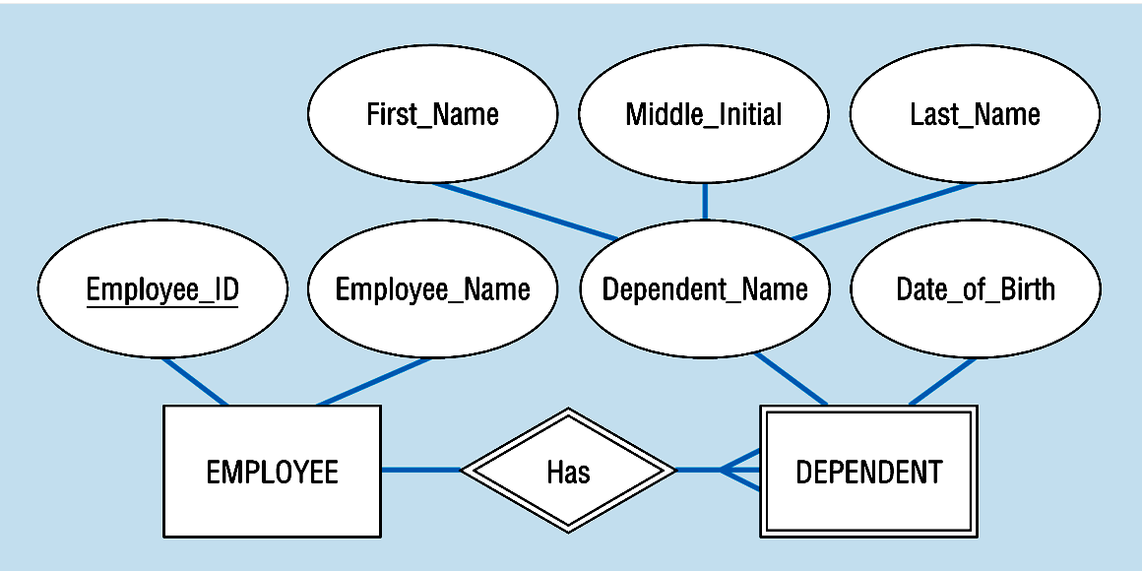
Thực thể mạnh, yếu (tt)
Quan hệ định danh (identifying relationship):
  Nối giữa thực thể mạnh và yếu
  Thể hiện trên sơ đồ bằng hình thoi cạnh đôi
Strong entity
Weak entity
Identifying relationship

Slide 22
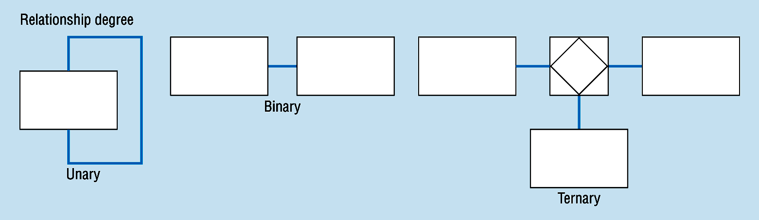
Ràng buộc trên mối quan hệ
Bậc (Cấp) của mối quan hệ
  Là số các kiểu thực thể tham gia vào mối quan hệ
  Có các loại: Quan hệ một ngôi (unary); Quan hệ hai ngôi (binary); Quan hệ ba ngôi (ternary)
  Chú ý: Các thực thể tham gia vào mối quan hệ ba ngôi (ternary) là đồng thời.
Notes:
Gọi sv cho ví dụ
Mqh 3 ngôi ví dụ sinh viên môn học, học kỳ

Slide 23
Ràng buộc trên mối quan hệ (tt)
Ràng buộc trên kiểu quan hệ
  (còn được gọi là ràng buộc tỉ số)
  Bản số tối đa (Maximum Cardinality)
    One-to-one (1:1)
    One-to-many (1:N) or Many-to-one (N:1)
    Many-to-many
  Bản số tối thiểu (Minimum Cardinality) (còn được gọi là ràng buộc tham gia)
    zero (tùy chọn)
    one or more (bắt buộc)
Notes:
Lượng số của mối quan hệ (Cardinality)
Gồm các kiểu:
Một – Một (One – to – One):
Mỗi thực thể trong mối quan hệ có chính xác 1 thực thể liên quan
Một – Nhiều (One – to – Many):
Bên một: có thể có nhiều thực thể liên quan bên nhiều
Bên nhiều: chỉ có tối đa 1 thực thể liên quan bên một
Nhiều – Nhiều (Many – to – Many):
Mỗi thực thể trong mối quan hệ có thể có nhiều thực thể liên quan
Ràng buộc lượng số:
Số lượng thể hiện của thực thể có thể tham gia vào quan hệ
Lượng số tối thiểu (minimum)
Là 0: tuỳ chọn (optional)
Là 1 hoặc hơn: bắt buộc (mandatory)
Lượng số tối đa (maximum)
Số lượng tối đa

Slide 24
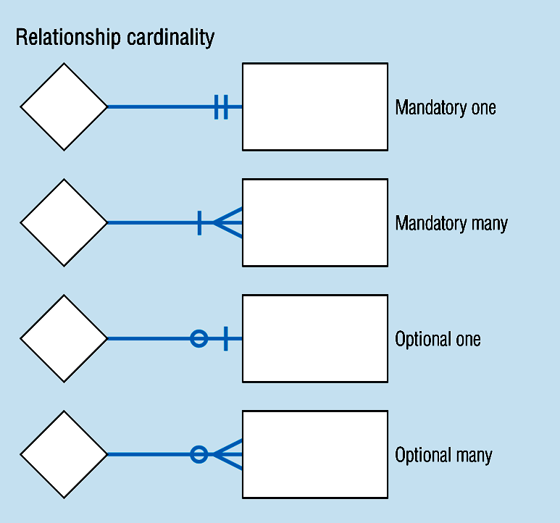
Ràng buộc trên mối quan hệ (tt)
Notes:
1 1, 1 n , 0 1, 0 n
Lượng số của mối kết hợp là số thể hiện của thực thể này có thể hoặc phải kết hợp với mỗi thể hiện của thực thể khác.
Ký hiệu
0:
1:
nhiều:
Kết hợp: Lượng số nhỏ nhất (xa thực thể), Lượng số lớn nhất (gần thực thể)
Ví dụ: Mỗi Sinh viên học một và chỉ một Lớp. Mỗi Lớp có thể chưa có Sinh viên nào hoặc có thể có nhiều Sinh viên.
Lượng số của mối quan hệ (Cardinality)
Gồm các kiểu:
Một – Một (One – to – One):
Mỗi thực thể trong mối quan hệ có chính xác 1 thực thể liên quan
Một – Nhiều (One – to – Many):
Bên một: có thể có nhiều thực thể liên quan bên nhiều
Bên nhiều: chỉ có tối đa 1 thực thể liên quan bên một
Nhiều – Nhiều (Many – to – Many):
Mỗi thực thể trong mối quan hệ có thể có nhiều thực thể liên quan

Slide 25
Ví dụ ERD – ràng buộc trên mối quan hệ
Notes:
Có những trường hợp chỉ biểu diễn lượng số mà không quan tâm tới ràng buộc về sự tham gia, lúc đó ta có hình dạng như sau:

Slide 26
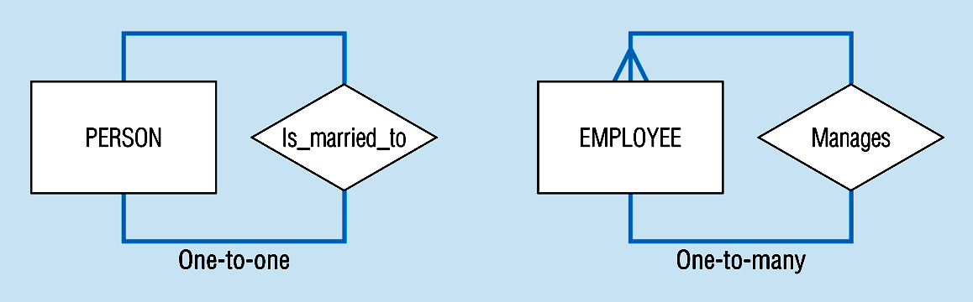
Ràng buộc trên mối quan hệ (tt)
Notes:
Không quan tâm đến ràng buộc tham gia

Slide 27
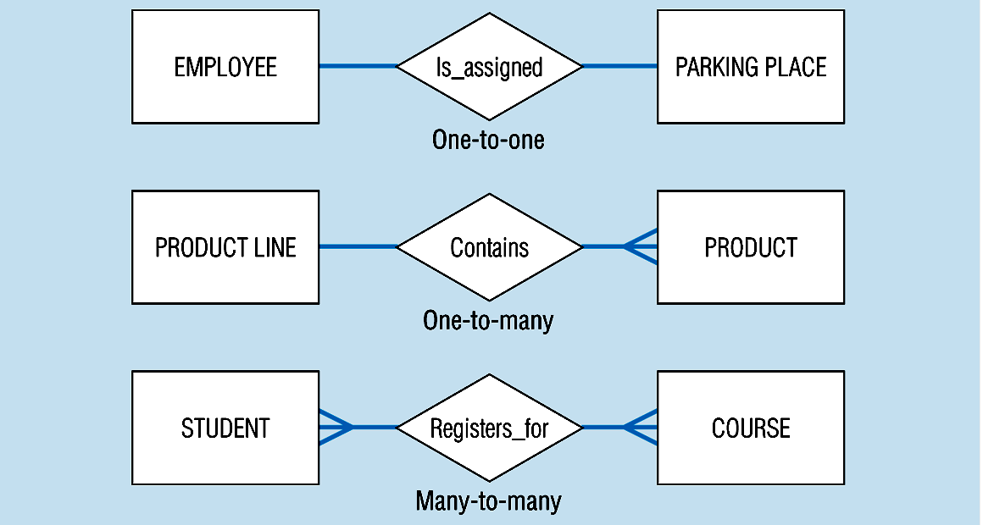
Ràng buộc trên mối quan hệ (tt)

Slide 28
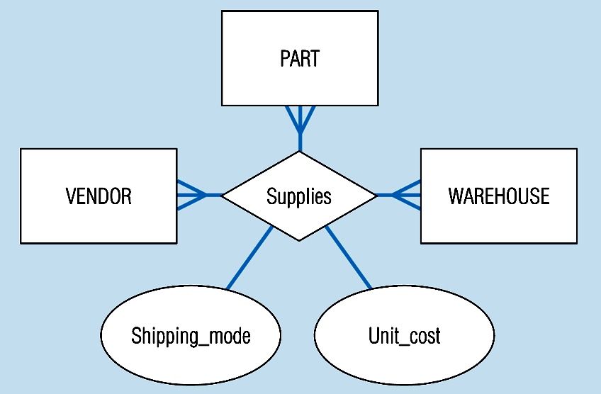
Ràng buộc trên mối quan hệ (tt)

Slide 29
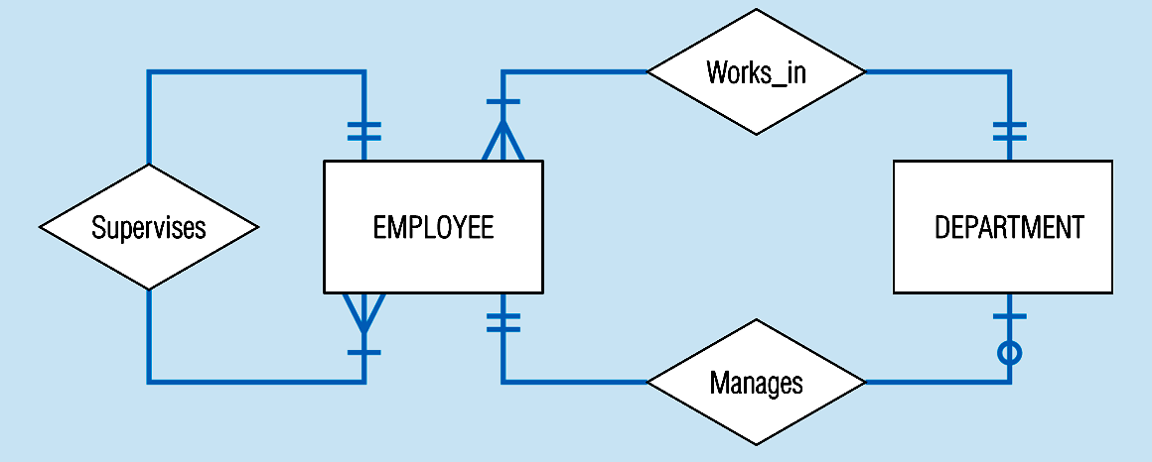
Ràng buộc trên mối quan hệ (tt)
Một thực thể có thể tham gia vào nhiều hơn 1 mối quan hệ
Notes:
Có quan tâm đến sự tham gia
Với mỗi nhân viên làm việc tối thiểu trong một phòng ban và tối đa trong một phòng ban
Với mỗi phòng ban có tối thiểu một và có tối đa là nhiều nhân viên

Slide 30
Thực thể kết hợp
Thực thể kết hợp (associative entity):
  Kết hợp nhiều thể hiện của một hoặc nhiều kiểu thực thể và chứa các thuộc tính gắn liền với mối quan hệ giữa chúng
  Là một thực thể - có các thuộc tính
  Là một quan hệ - kết nối các thực thể với nhau
  Thể hiện bằng hình chữ nhật có hình thoi bên trong

Slide 31
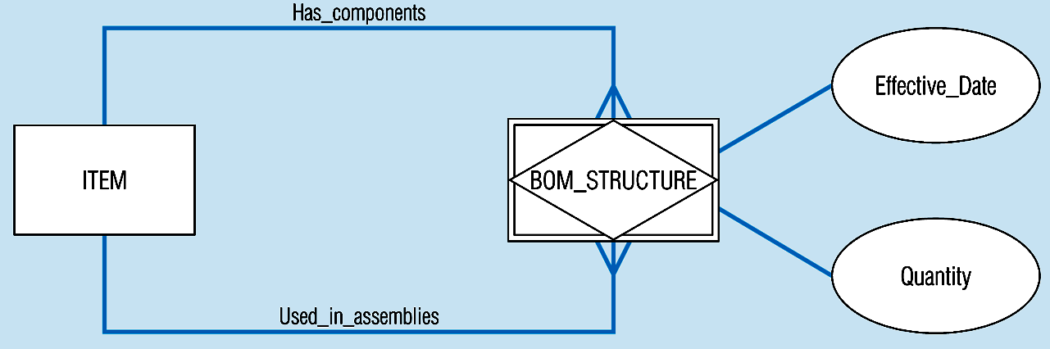
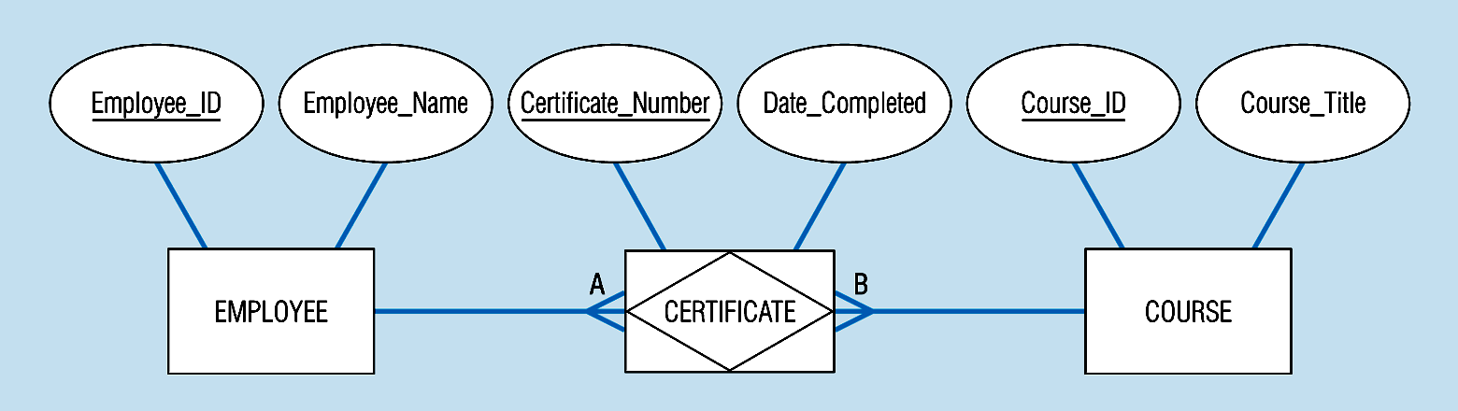
Thực thể kết hợp (tt)

Slide 32
Thực thể kết hợp (tt)
Điều kiện để chuyển đổi một mối quan hệ thành một thực thể kết hợp:
  Tất cả các quan hệ liên quan đến là quan hệ nhiều
  Có ý nghĩa độc lập với các thực thể khác
  Tốt nhất là nên có một danh hiệu ngoài các thuộc tính khác
  Có thể tham gia vào các mối quan hệ với các thực thể khác với thực thể trong quan hệ kết hợp này
  Các quan hệ ba ngôi nên chuyển thành các thực thể kết hợp

Slide 33
Kiểu thực thể cha, kiểu thực thể con
Kiểu thực thể con (subtype):
  Một nhóm con các thực thể trong một kiểu thực thể
  Có các thuộc tính khác biệt với các nhóm con khác
Kiểu thực thể cha (supertype):
  Một kiểu thực thể chung
  Có quan hệ với một hay nhiều thực thể con
Sự thừa kế (inheritance):
  Các thực thể con thừa hưởng giá trị của tất cả các thuộc tính của thực thể cha
  Một thể hiện của một thực thể con đồng thời là một thể hiện của thực thể cha

Slide 34
Kiểu thực thể cha, kiểu thực thể con (tt)
Điều kiện để có kiểu thực thể con:
  Tồn tại một số thuộc tính chỉ có ở một số các thể hiện của một kiểu thực thể
  Các thể hiện của kiểu thực thể có tham gia vào các mối quan hệ riêng
Các quan hệ đối với kiểu thực thể cha:
  Tất cả các thực thể con đều tham gia vào các quan hệ đó
Các quan hệ đối với kiểu thực thể con:
  Chỉ riêng kiểu thực thể con đó

Slide 35
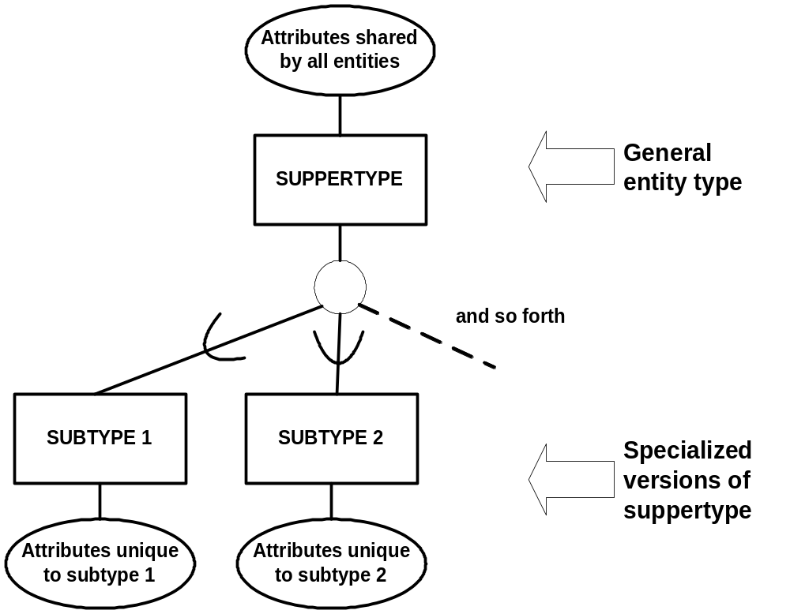
Ký hiệu

Slide 36
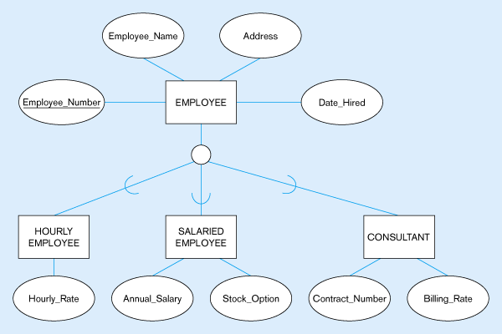
Ví dụ

Slide 37
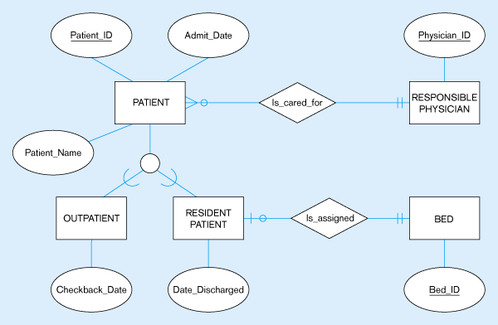
Ví dụ (tt)

Slide 38
Tổng quát hoá và chuyên biệt hoá
Tổng quát hoá (generalization)
  Quá trình định nghĩa một kiểu thực thể chung từ một tập các kiểu thực thể chuyên biệt
  BOTTOM-UP
Chuyên biệt hoá (specialization)
  Quá trình định nghĩa một hoặc nhiều kiểu thực thể con của một kiểu thực thể cha và xác định các mối quan hệ cha con
  TOP-DOWN

Slide 39
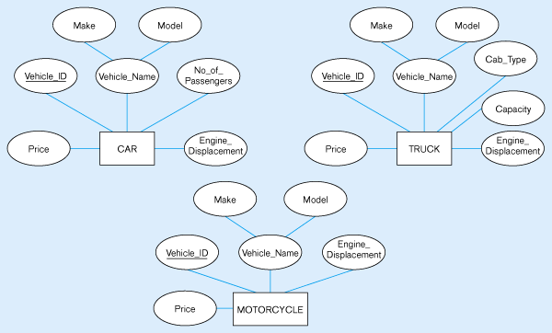
Ví dụ về tổng quát hoá
Tất cả các kiểu xe đều có các thuộc tính chung

Slide 40
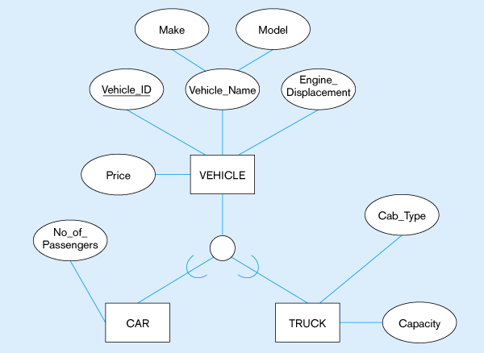
Ví dụ về tổng quát hoá (tt)
Đặt các thuộc tính dùng chung ở kiểu cha
Chú ý: không có kiểu con nào cho motorcycle, vì nó không có thuộc tính riêng duy nhất nào

Slide 41
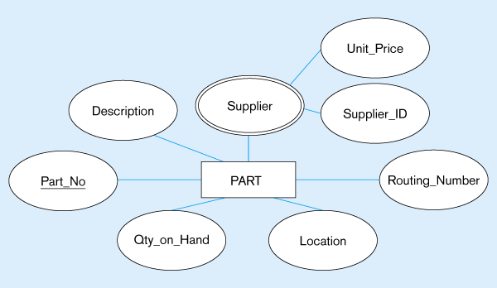
Ví dụ về chuyên biệt hoá
Chỉ áp dụng cho linh kiện mua
Chỉ áp dụng cho linh kiện mua
Chỉ áp dụng cho linh kiện sản xuất ra
Chỉ áp dụng cho linh kiện sản xuất ra

Slide 42
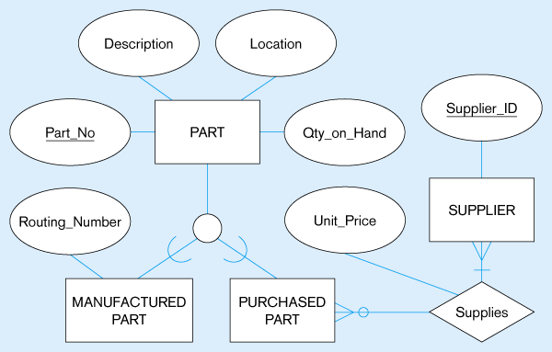
Ví dụ về chuyên biệt hoá (tt)
Tạo ra 2 kiểu thực thể con
Chú ý: thuộc tính đa trị đã được chuyển thành mối quan hệ

Slide 43
Các ràng buộc trong quan hệ cha/con
Ràng buộc về tính đầy đủ (completeness)
  Xác định một thể hiện của kiểu thực thể cha có nhất thiết phải là một thể hiện của ít nhất một kiểu thực thể con hay không
  Qui tắc chuyên biệt hoá toàn phần (total specialization)
    Các đối tượng của tất cả các thực thể chuyên biệt phủ toàn bộ tập đối tượng của thực thể tổng quát.
    Thể hiện trên sơ đồ bằng đường đôi
  Qui tắc chuyên biệt hoá riêng phần (partial specialization)
    Các đối tượng của tất cả các thực thể chuyên biệt không phủ toàn bộ tập đối tượng của thực thể tổng quát.
    Thể hiện trên sơ đồ bằng đường đơn.

Slide 44
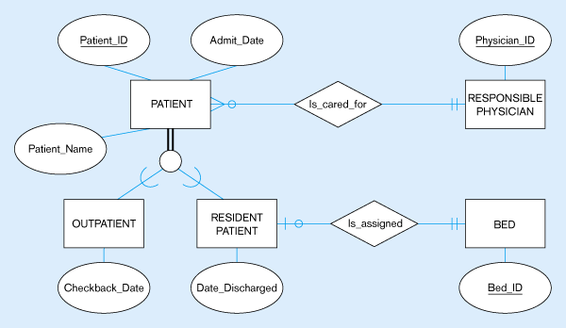
Các ràng buộc trong quan hệ cha/con (tt)
Một bệnh nhân thì phải là bệnh nhân ngoại trú hay nội trú

Slide 45
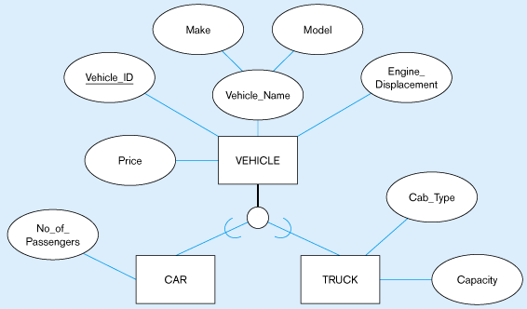
Các ràng buộc trong quan hệ cha/con (tt)
Một chiếc xe thì có thể là xe khách, xe tải, hoặc không phải (xe máy, …)

Slide 46
Các ràng buộc trong QH cha/con (tt)
Ràng buộc về tính phân biệt (disjointness)
  Xác định có cho phép một thể hiện của kiểu thực thể cha có thể đồng thời là thể hiện của nhiều hơn một kiểu thực thể con hay không
  Qui tắc phân biệt (e-executive)
    Không cho phép
    Đối tượng trong thực thể chuyên biệt này thì không là đối tượng của thực thể chuyên biệt khác.
  Qui tắc trùng lắp (overlap rule)
    Cho phép
    Đối tượng trong thực thể chuyên biệt này có thể là đối tượng của thực thể chuyên biệt khác

Slide 47
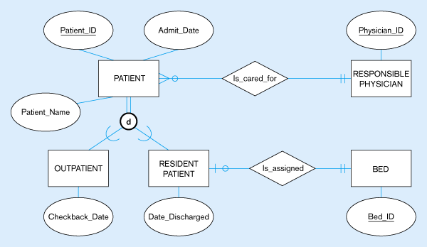
Các ràng buộc trong QH cha/con (tt)
Một bệnh nhân không thể đồng thời là ngoại trú và nội trú

Slide 48
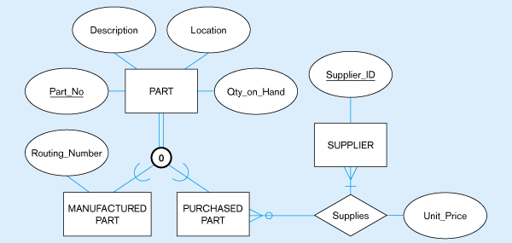
Các ràng buộc trong QH cha/con (tt)
Một linh kiện có thể vừa được mua về vừa tự sản xuất ra

Slide 49
Các ràng buộc trong QH cha/con (tt)
Yếu tố phân biệt thực thể con (subtype discriminator)
  Là một thuộc tính của thực thể cha mà các giá trị của nó giúp xác định các thực thể con.
  Các thực thể con phân biệt
    Dùng một thuộc tính đơn với các giá trị khác biệt nhau để chỉ ra các thực thể con có thể có
  Các thực thể con trùng lắp
    Dùng một thuộc tính tổ hợp mà các phần của nó nói đến các thực thể con khác nhau. Mỗi phần chứa một giá trị luận lý để chỉ ra một thể hiện có thuộc về kiểu thực thể con tương ứng hay không.

Slide 50
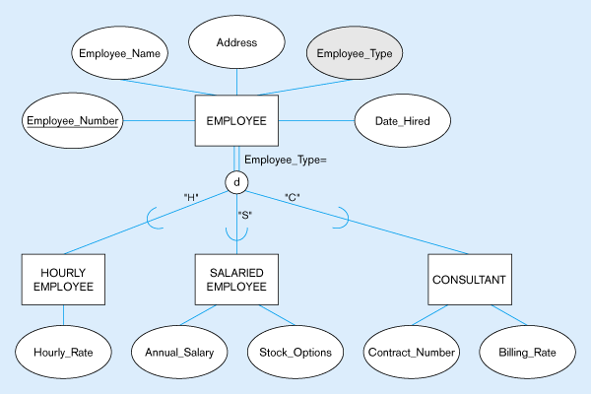
Các ràng buộc trong QH cha/con (tt)
Một thuộc tính con với các giá trị dùng xác định kiểu thực thể con

Slide 51
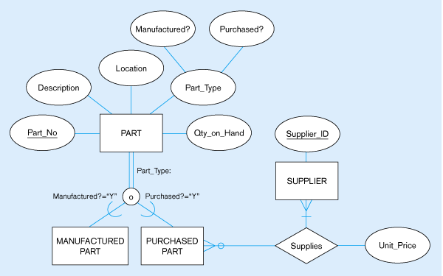
Các ràng buộc trong QH cha/con (tt)
Một thuộc tính tổ hợp gồm các thuộc tính "yes"/"no" dùng xác định kiểu thực thể con
Một thuộc tính tổ hợp gồm các thuộc tính "yes"/"no" dùng xác định kiểu thực thể con

Slide 52
Ràng buộc toàn vẹn ở mức quan niệm
RBTV là những quy tắc kiểm tra nhằm đảm bảo tính đúng đắn của dữ liệu khi thực hiện các thao tác thêm, xóa, sửa
RBTV hỗ trợ thêm về khả năng diễn đạt ngữ nghĩa trên mô hình thực thể kết hợp
Mô tả RBTV ở mức quan niệm bằng ngôn ngữ tự nhiên
Bài tập ôn

Slide 53
Các bước xây dựng mô hình ERD
Xác định các thực thể
Xác định các mối kết hợp
Xác định các thuộc tính và gắn nó vào vị trí thích hợp
Xác định các cấu trúc siêu kiểu / kiểu con (nếu có)
Kiểm tra, hoàn chỉnh mô hình
Mô tả các ràng buộc toàn vẹn

Slide 54
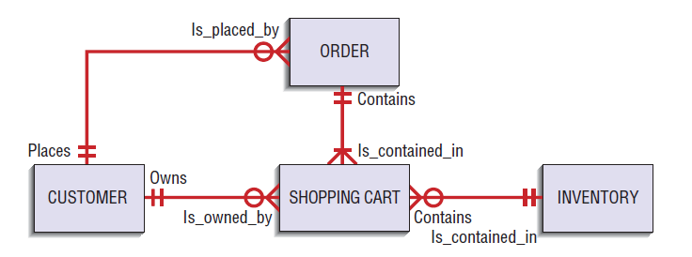
Bài tập

Slide 55
Bài tập
Bài 1: Vẽ mô hình thực thể kết hợp cho các mô tả sau
Một công ty có một số nhân viên. Thuộc tính của nhân viên gồm có mã nhân viên (định danh), tên nhân viên, địa chỉ, ngày sinh. Hiện công ty thực hiện một vài dự án. Thông tin về dự án gồm có mã dự án (định danh), tên dự án và ngày bắt đầu. Một nhân viên có thể không tham gia hoặc tham gia nhiều dự án. Mỗi dự án phải có ít nhất một nhân viên. Tiền lương tham gia dự án của mỗi nhân viên khác nhau theo từng dự án. Tiền lương các nhân viên khác nhau trong cùng một dự án là khác nhau.
Một trường đại học có nhiều môn học. Thuộc tính của môn học gồm mã số, tên môn học và số tín chỉ. Mỗi môn học có thể không cần môn tiên quyết nhưng cũng có thể yêu cầu một hoặc nhiều môn tiên quyết. Một môn có thể là tiên quyết của một hay nhiều môn, có thể không là tiên quyết của môn nào.

Slide 56
Bài tập
Một bệnh viện có rất nhiều bác sĩ. Thuộc tính của bác sĩ gồm: mã bác sĩ và chuyên môn. Các bệnh nhân được nhận vào bệnh viện thông qua các bác sĩ. Thuộc tính của bệnh nhân gồm mã bệnh nhân và tên bệnh nhân. Một bệnh nhân do một và chỉ một bác sĩ nhận vào bệnh viện. Một bác sĩ có thể nhận nhiều bệnh nhân. Khi đã được nhận vào bệnh viện, một bệnh nhân sẽ được điều trị bởi ít nhất là một bác sĩ. Một bác sĩ có thể không điều trị cho bệnh nhân nào hoặc điều trị nhiều bệnh nhân. Bệnh viện cần lưu chi tiết về mỗi lần một bác sĩ điều trị cho một bệnh nhân. Chi tiết điều trị bao gồm ngày điều trị, thời gian điều trị và kết quả.

Slide 57
Bài tập
Một môn học trong một trường cao đẳng có một hoặc nhiều khóa học đã lên lịch hoặc chưa có khóa học nào. Thuộc tính của môn học gồm mã môn học, tên môn học, số tín chỉ. Thuộc tính của khóa học gồm mã khóa học và số của học kỳ. Số của học kỳ gồm hai phần: học kỳ, năm học. Mã khóa học là một số nguyên (như 1, 2,...), phân biệt các khóa học khác nhau của một môn học, nhưng không xác định duy nhất một khóa học trong tất cả các khóa học của các môn học.
Một trường đại học cần quản lý các thành viên bao gồm: giảng viên, cán bộ công nhân viên, sinh viên. Giảng viên có các thuộc tính tên, ngày sinh, địa chỉ, bằng cấp. Cán bộ công nhân viên có các thuộc tính tên, ngày sinh, địa chỉ, chuyên môn. Sinh viên có các thuộc tính tên, ngày sinh, địa chỉ, ngành học.

Slide 58
Bài tập (đầu giờ)
Bài 2: Vẽ mô hình thực thể kết hợp cho mô tả sau
Một công ty kinh doanh bất động sản có nhiều văn phòng đặt tại nhiều thành phố. Thông tin về mỗi văn phòng là mã số và địa điểm. Mỗi văn phòng có một hoặc nhiều nhân viên. Nhân viên có mã nhân viên và tên nhân viên. Một nhân viên chỉ làm tại một văn phòng. Một văn phòng luôn có một trưởng văn phòng. Trưởng văn phòng phải là một trong số nhân viên làm tại văn phòng đó.
Công ty cần lưu danh sách các bất động sản. Thông tin về bất động sản là mã bất động sản và vị trí. Vị trí bất động sản bao gồm tên đường, thành phố, mã vùng. Mỗi bất động sản chỉ lưu thông tin tại một văn phòng. Một văn phòng có thể chưa có danh sách bất động sản. Mỗi bất động sản có một hoặc nhiều người chủ. Thông tin về người chủ gồm có mã và tên. Một người có thể là chủ của nhiều bất động sản. Cần có thông tin phần trăm về quyền sở hữu trong trường hợp đồng sở hữu.

Slide 59
Bài tập
Bài 3: Vẽ mô hình thực thể kết hợp cho mô tả sau
Một trường quốc tế có 10 chi nhánh ở khắp châu Âu. Trường lưu giữ các thông tin sau về mỗi học viên đã tốt nghiệp: mã học viên, tên học viên khi còn học, quê quán, địa chỉ hiện tại, tên và địa chỉ hiện tại của người đó, tên ngành học mà người đó đã theo học. Một học viên học một hoặc hai ngành.
Để giữ được mối liên lạc với những học viên đã tốt nghiệp, nhà trường nắm giữ các thông tin về các hội nghị diễn ra trên thế giới. Mỗi hội nghị có tên, ngày, địa điểm và loại. Nhà trường cần nắm thông tin mỗi học viên tham dự những hội nghị nào. Các viên chức trong trường sẽ thống kê ý kiến của các học viên cũ khi tham gia các hội nghị này. Khi cần, nhà trường liên lạc với các học viên qua e-mail, điện thoại hoặc fax. Ý kiến của các học viên được gởi bằng một trong các cách này. Khi một viên chức trong trường biết họ sẽ gặp hoặc nói chuyện với một học viên cũ, hệ thống sẽ in những thông tin mới nhất về người học viên đó và những thông tin về sự tham gia vào tất cả các hội nghị của người học viên đó trong vòng hai năm trở lại.

Slide 60
Bài tập
Bài 4: Vẽ mô hình thực thể kết hợp cho các mô tả sau
Để xây dựng cơ sở dữ liệu cho ứng dụng lưu trữ thông tin về một kỳ World Cup, người ta đưa ra những nhu cầu dữ liệu như sau: Thông tin về cầu thủ gồm: mã cầu thủ, tên, ngày sinh, quốc tịch, câu lạc bộ hiện tại và câu lạc bộ gần đây nhất mà cầu thủ tham gia, ngày chuyển đổi giữa 2 câu lạc bộ này và giá chuyển nhượng. Thông tin về câu lạc bộ cần có tên câu lạc bộ và quốc gia của câu lạc bộ.
Trong một kỳ World Cup, cầu thủ có quốc tịch nước nào thì tham gia đội bóng của nước đó. Một cầu thủ có một vị trí đá trong đội bóng. Một đội bóng có 11 cầu thủ chính thức , 11 cầu thủ dự bị, một huấn luyện viên trưởng và 2 huấn luyện viên phó.
Hai trận liên tiếp mà một đội bóng tham gia phải cách nhau ít nhất là 2 ngày. Một trận đấu có mã trận đấu, ngày, giờ, sân thi đấu. Mỗi trận đấu có 2 đội bóng của 2 nước tham gia. Trọng tài chính và 2 trọng tài biên phải khác quốc tịch 2 đội bóng. Cần lưu thông tin về việc làm bàn cũng như số thẻ vàng, thẻ đỏ của mỗi cầu thủ trong mỗi trận đấu.
.

Slide 61
Bài tập
Bài 5: Vẽ mô hình thực thể kết hợp cho mô tả sau
Hệ thống quản lý việc sử dụng điện trong một công ty điện lực tại một thành phố. Công ty có nhiều chi nhánh. Mỗi chi nhánh có tên chi nhánh, địa điểm. Mỗi chi nhánh quản lý việc phân phối điện từ nhiều trạm điện. Một trạm điện chỉ thuộc một chi nhánh. Mỗi trạm điện được đặt tên dựa vào địa danh nơi đặt trạm. Tên trạm có thể trùng giữa các trạm trong các chi nhánh khác nhau, nhưng trong một chi nhánh không có trạm trùng tên.
Mỗi khách hàng có thể thuê bao nhiều điện kế. Một điện kế chỉ thuộc một khách hàng. Thông tin về khách hàng cần có mã khách hàng, tên, địa chỉ, số điện thoại. Một điện kế sử dụng điện từ một trạm điện. Tất cả điện kế của một khách hàng chỉ sử dụng điện từ các trạm do một chi nhánh quản lý. Số của điện kế được đặt không trùng nhau trong toàn thành phố.
Mỗi định kỳ (hàng tháng), nhân viên ghi điện sẽ ghi chỉ số của điện kế. Số kwh một điện kế sử dụng trong tháng mới nhất là hiệu giữa chỉ số mới nhất và chỉ số tháng trước. Tất cả các chỉ số hàng tháng đều được lưu giữ. Mỗi chỉ số được ghi cần kèm thêm thông tin là tên của nhân viên ghi điện.
.

Slide 62
Bài tập
Bài 6: Vẽ mô hình thực thể kết hợp cho mô tả sau
Một trường đại học cần quản lý việc đăng ký môn học của các sinh viên. Thông tin về sinh viên hệ thống cần nắm được là mã, tên, ngày sinh, quê quán, giới tính, địa chỉ. Mỗi sinh viên do một khoa quản lý. Thông tin cần lưu về khoa là tên khoa, địa điểm văn phòng khoa, số điện thoại liên lạc. Sinh viên có thể đăng ký nhiều môn học trong một học kỳ. Thông tin về môn học bao gồm mã môn học, tên môn học, số tín chỉ. Mỗi môn học có các điểm kiểm tra trong lớp, điểm giữa kỳ và cuối kỳ. Hệ thống cần ghi nhận lại những điểm số này làm cơ sở tính điểm trung bình của môn học. Các môn học có thể có một số môn tiên quyết. Để đăng ký được một môn học, sinh viên phải học đạt các môn tiên quyết của môn học đó. Sinh viên có thể đăng ký một môn học nhiều lần và kết quả của tất cả các lần học này đều phải được hệ thống lưu trữ lại.

